Slide 1



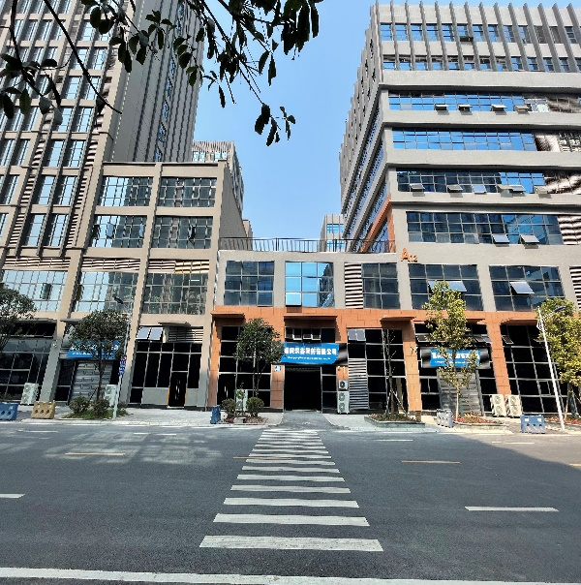


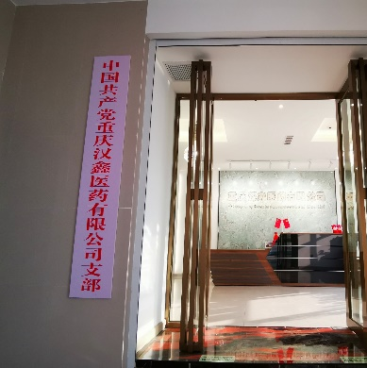
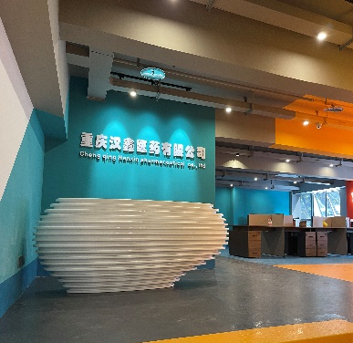

合同纠纷案例解析
向国平 2025.7.26员工培训大会

Slide 2
01.
合同纠纷概述
目录
02.
案例一：买卖合同约定货款不含税
CONTENTS
03.
案例二：当事人未取得相应资质或超经营范围签订合同
04.
案例三：当事人未订立书面买卖合同
05.
案例四：出卖人未履行从给付义务
06.
合同风险防范建议

Slide 3




01
合同纠纷概述

Slide 4


合同纠纷常见类型
买卖合同纠纷
合同效力纠纷
合同履行纠纷
买卖合同纠纷是合同纠纷中最为常见的一种类型，涉及商品或服务的买卖双方。此类纠纷多因合同条款不明确、履行不规范或一方违约而引发。例如，合同中未明确约定货款是否含税、标的物质量标准等，都可能成为纠纷的导火索。
合同效力纠纷主要围绕合同是否有效展开。如当事人未取得相应资质或超经营范围签订合同，可能导致合同无效。根据《民法典》规定，判断合同效力需综合考量是否违反法律强制性规定、是否损害国家或他人利益等因素。
合同履行纠纷通常发生在合同签订后，一方未按约定履行义务，如未按时交付货物、未支付货款等。此类纠纷可能因不可抗力、一方经济状况恶化等原因导致，需依据合同条款及相关法律规定进行处理。

Slide 5


合同纠纷成因分析
履行不规范
01
合同履行不规范也是导致合同纠纷的常见因素。如一方未按约定时间、方式履行义务，或在履行过程中存在瑕疵等。例如，出卖人未随货提交相关单证和资料，可能导致买受人无法实现合同目的，从而引发纠纷。
合同条款不明确
02
合同条款不明确是引发合同纠纷的重要原因之一。例如，在买卖合同中，若未明确约定货款是否含税、标的物质量标准等，容易导致双方理解不一致，进而引发纠纷。明确的合同条款是保障合同顺利履行的基础。
法律意识淡薄
03
部分当事人法律意识淡薄，对合同相关法律规定了解不足，也是合同纠纷频发的原因之一。例如，一些企业在签订合同时，未充分考虑合同条款的法律风险，或在履行合同过程中忽视自身义务，最终导致纠纷产生。

Slide 6
02
案例一：买卖合同约定货款不含税

Slide 7




合同签订情况
纠纷产生
A公司与B公司签订《钢材供需合同》，约定按发货当日“我的钢铁网”贵州省市场螺纹钢等钢材的价格计算，此价格为不含税价，不含装卸、运输等费用。合同签订后，A公司依约供货，B公司支付了结算货款，并索要增值税普通发票。
A公司开具了增值税普通发票，税款为587360.67元。后A公司将B公司诉至法院，要求B公司支付上述税款。B公司辩称其不是增值税纳税人主体，税款应由A公司自行承担。

Slide 8



法院判决
争议焦点
判决结果
本案的主要争议焦点在于案涉税款由谁负担。法院认为，合同约定的货物价格未包含税款，B公司索要发票后可获取税收利益，若仍由A公司承担税款，则A公司销售成本增加，交易利益受损，B公司却获取不当利益，有违交易公平。
法院判决支持A公司的诉求，认为买受人应承担增值税税款。

Slide 9
案例小结
1
法律依据
根据《中华人民共和国发票管理办法》第19条规定，经营活动中的开票义务是基于行政法规的强制性规定。交易各方约定负有开票义务的一方不开具发票的，因违反行政法规的强制性规定而无效。买受人仍有权要求出卖人依法开具相应的发票。
2
税款承担
若双方就税款承担产生分歧，根据《民法典》第510条规定，可以协议补充，如果不能达成补充协议的，可以按照合同相关条款或者交易习惯确定。从交易习惯来看，多数行业、交易中价格为含税价，由买受人负担增值税更符合法律精神。
3
合规提醒
为避免产生争议，建议买卖双方在合同中明确约定开具发票事宜，包括发票种类、税率、开具条件及时间等。

Slide 10
03
案例二：当事人未取得相应资质或超经营范围签订合同

Slide 11
案件背景
合同签订情况
纠纷产生
A公司与B公司签订《炉灰购销合同》，约定B公司向A公司购买炉灰相关事宜。合同签订后，A公司依约供货，双方对账后，B公司仅支付部分货款。A公司诉至法院，要求B公司支付尚欠货款及违约金。
B公司辩称，A公司没有经营、销售炉灰的资质，属于超经营范围开展经营活动，因此双方签订的《炉灰购销合同》应属于无效合同，请求驳回A公司的诉求。

Slide 12
法院判决
争议焦点
判决结果
本案的主要争议焦点在于A公司超越经营范围与B公司签订的《炉灰购销合同》是否有效。法院认为，炉灰并非限制经营、特许经营、禁止经营商品，A公司从事该经营活动未损害国家、集体或第三人利益，也未违反法律强制性规定，应尊重当事人的意思自治。
法院判决支持A公司的诉求，认定《炉灰购销合同》为有效合同。

Slide 13

案例小结
经营范围的法律界限
经营范围是企业从事生产经营、提供服务的项目，是企业开展业务活动范围的法律界限。企业超越经营范围开展业务活动的现象并不鲜见，但需判断是否违反法律强制性规定、是否损害国家或他人利益。
合规提醒
判断当事人超越经营范围订立的买卖合同的效力，应依据《民法典》相关规定，不能仅以超越经营范围确认合同无效。
合同效力的认定
根据《民法典》第505条规定，当事人超越经营范围订立的合同的效力，应当依照本法第一编第六章第三节和本编的有关规定确定，不得仅以超越经营范围确认合同无效。需综合考量合同是否成立、生效，是否存在法律行为无效情形等。

Slide 14
04
案例三：当事人未订立书面买卖合同

Slide 15

案件背景
01
02
交易情况
纠纷产生
某甲在某网络购物平台以3600元向某乙经营的B公司购买恶霸犬一只，某乙收款后通过宠物托运方式将恶霸犬交付给某甲。收货三日后，恶霸犬患病死亡，某甲诉至法院，要求B公司退还货款并赔偿治疗费损失。
B公司辩称，恶霸犬是活物，从收货时起，饲养环境、饮食均由某甲控制，相关风险均应由某甲承担，某甲收货后当天未送检，恶霸犬死亡的责任应由某甲自行承担。

Slide 16
法院判决
争议焦点
判决结果
本案双方当事人对质量要求约定不明确，应当按照通常标准或者符合合同目的的特定标准履行。法院认为，卖方交付健康宠物犬系买卖双方当事人的合同目的，结合细小病毒潜伏期和本案事发经过情况，涉案恶霸犬系某甲收货前感染细小病毒具有高度盖然性。
法院判决B公司未交付健康恶霸犬，构成违约，应返还某甲货款并赔偿相关治疗费损失。

Slide 17
案例小结
1
质量标准的重要性
标的物质量标准条款是买卖合同的重要条款，出卖人交付的标的物应符合当事人约定或法律规定的质量标准。在未订立书面买卖合同的情况下，可通过多种方式确定质量标准，但明确约定始终是最佳选择。
2
强制性国家标准
强制性国家标准对于保障人身健康和生命财产安全等具有重要意义，具有强制适用性，出卖人交付的标的质量标准不得低于强制性国家标准。
3
合规提醒
签订买卖合同时应明确、详细约定标的物质量标准，可通过微信、邮件等证据材料确认口头约定，或按照交易习惯、国家标准等确定。

Slide 18
05
案例四：出卖人未履行从给付义务

Slide 19
案件背景
01
02
合同签订情况
纠纷产生
A公司与B公司签订《家具购销合同》，约定A公司向B公司购买材质为交趾黄檀、黑酸枝的家具，并约定B公司随货提交市场监管部门出具的具有法律效力的产品材质、品质鉴定书或报告等文件原件，如未提交，A公司有权拒付货款。
合同签订后，B公司向A公司交付家具，但经多次催促均未提交产品材质、品质鉴定书或报告等文件。A公司以B公司未履行从给付义务且产品存在质量问题为由诉至法院，要求解除合同并退还货款。

Slide 20


法院判决
01
02
争议焦点
判决结果
本案的争议焦点在于B公司未履行从给付义务是否导致A公司合同目的落空。法院认为，合同约定的标的物系名贵家具，交易价值巨大，卖方随货提交相应鉴定报告是促成合同订立的重要因素，B公司未履行该义务且产品存在质量问题，导致A公司合同目的不能实现。
法院判决支持A公司的诉求，认为A公司有权要求解除合同并要求B公司退还货款、承担退还家具费用。

Slide 21

案例小结
从给付义务的定义
根据《民法典》第599条规定，出卖人负有按照约定或者交易习惯向买受人交付提取标的物单证以外的有关单证和资料的从给付义务。违反该义务一般不会导致合同目的落空，但在特定情况下，如本案中名贵家具未提交鉴定报告，买受人有权要求解除合同。
合同目的的判断
关于买受人的合同目的，应以社会大众的普通认知标准进行判断。若买受人有特殊目的，建议在合同中明确约定，以避免因理解不一致而引发纠纷。
合规提醒
从给付义务虽为辅助性义务，但在特定情况下，违反该义务可能导致合同目的落空，买受人有权要求解除合同。

Slide 22
06
合同风险防范建议

Slide 23
明确合同条款
货款与税款
质量标准
在买卖合同中，明确约定货款是否含税，避免因税款承担问题引发纠纷。如案例一中，A公司与B公司因未明确税款承担，导致A公司诉至法院要求B公司支付税款。
明确标的物质量标准，可通过书面约定、交易习惯或国家标准等方式确定。如案例三中，因未明确质量标准，导致B公司交付的恶霸犬不符合合同目的，引发纠纷。

Slide 24
审查合同主体资质
01
02
经营范围审查
资质有效性
在签订合同前，审查对方经营范围，确保对方具备相应资质。如案例二中，A公司虽超越经营范围签订合同，但因未违反法律强制性规定，合同仍被认定有效，但存在法律风险。
确保对方资质有效，避免因对方资质过期或无效导致合同无效或履行风险。如涉及特许经营、限制经营的项目，需特别注意对方是否具备相应许可。

Slide 25
履行合同义务
主要义务履行
从给付义务履行
出卖人应按约定交付符合质量要求的标的物，买受人应按时支付货款。如案例四中，B公司未履行从给付义务，导致A公司合同目的落空，引发纠纷。
出卖人应履行从给付义务，如随货提交相关单证和资料。从给付义务虽为辅助性义务，但在特定情况下，违反该义务可能导致合同目的落空，买受人有权要求解除合同。

Slide 26
提高法律意识
01
02
学习合同法律知识
咨询专业法律意见
当事人应学习《民法典》等合同相关法律规定，了解合同的订立、履行、变更、解除等法律规则，提高合同风险防范意识。
在签订重大合同或遇到复杂法律问题时，咨询专业律师的意见，确保合同合法有效，防范法律风险。

Slide 27
问答环节
1、合同纠纷的成因有哪些？
履行不规范、合同条款不明确、法律意识淡薄。
2、当事人未取得相应资质或超经营范围签订合同就是无效的吗？
回答：不一定，得看具体情况。
3、防范合同风险的措施有哪些？
明确合同条款、审查合同主体资质、履行合同义务、提高法律意识。

Slide 28
